Slide 1
ФАЙЛОВАЯ СИСТЕМА КОМПЬЮТЕРА
КОМПЬЮТЕР И ЕГО ПРОГРАММНОЕ ОБЕСПЕЧЕНИЕ

Slide 2
Файлы и каталоги
Файл — это поименованная совокупность данных, размещаемая на внешних носителях и рассматриваемая в процессе обработки как единое целое.
!
Имя. расширение
Архивный
П А Р А М Е Т Р Ы
А Т Р И Б У Т Ы
Размер
ФАЙЛ
Системный
Дата создания
Скрытый
Дата последней модификации
Только для чтения
!
Каталог (папка) — это поименованная совокупность файлов и подкаталогов.

Slide 3
Функции файловой системы
Файловая система — часть ОС, определяющая способ организации, хранения и именования данных на носителе информации.
!
Задачи ФС
Именование файлов
Размещение файлов на диске
Защита данных

Slide 4
Требования к именам файлов и папок
Правила построения имён файлов и папок (каталогов) зависит от ОС
Windows
Linux
Длина < 255 символов
A-Z, a-z, А-Я, а-я, 0-9
A ≠ a
нельзя : \
Длина < 255 символов
A-Z, a-z, А-Я, а-я, 0-9, знаки препинания
A = a
нельзя : \ / : * ? “ < > |
Notes:
Комментарии.
Тригеры – кнопки Windows, Linux
Переход на следующий слайд – пробел
Гиперссылка - на скрытый слайд

Slide 5
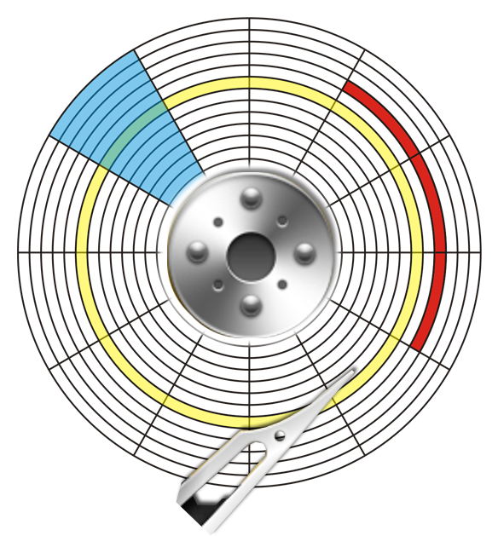
Порядок размещения файлов на диске
Файл разбросан «кусочками» по всему диску;
Минимальный размер такого «кусочка» (кластера, блока) — от 512 байт до 64 Кбайт.
Файлу отводится целое число кластеров.
КЛАСТЕР
СЕКТОР
ДОРОЖКА
?
Сколько кластеров по 64 Кбайта будет отведено на файл, размером 130 Кбайт?
Notes:
Комментарии.
Триггер - диск
Ответ: на файл, размером 130 Кбайт, будет отведено 3 кластера по 64 Кбайта, при этом 3-й кластер будет считаться занятым, хотя, фактически, значительная его часть использоваться не будет.

Slide 6
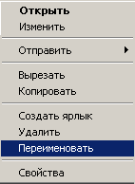
Защита данных во время сбоев, ошибок
Список действий записывается в журнал;
Применение действий, очистка журнала;
Если произошел сбой, по записям в журнале происходит восстановление файлов.
ЖУРНАЛ
МЕТАДАННЫЕ
Старое имя Новое имя
Имя файла
Переименовать
Имя файла
Переименовать
Размер
Размер
Размер
Дата создания
Дата создания
Дата создания
Лист Excel.xls
Отчет.docx
Презентация.ppt
График продаж.xls
Лист Excel.xls

Slide 7
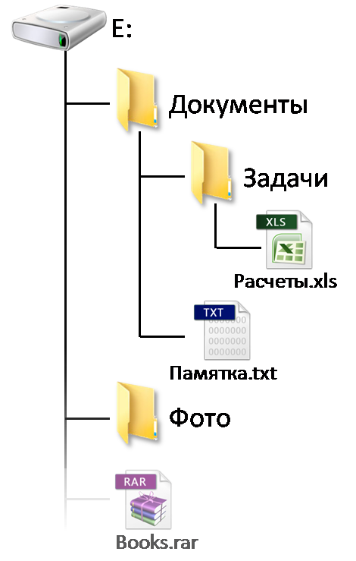
Файловая структура диска
!
совокупность файлов на диске и взаимосвязей между ними.
Е:
← диск
Многоуровневая (иерархическая)
файловая система
Корневой каталог ↓
← каталог верхнего уровня
Документы
← вложенный каталог
Задачи
← вложенный файл
Графическое изображение иерархической файловой структуры
называется деревом
Расчеты.xls
← вложенный файл
Памятка.txt
← каталог верхнего уровня
Фото
← файл в корневом каталоге
Books.rar

Slide 8
Как однозначно определить файл?
D:
Полное имя файла
Учёба
Диск
:
\
Путь
\
Имя файла
Курсы
Программа.pdf
Расписание.xls
D:\Учёба\Курсы\Расписание.xls
Тест.doc
Проект
Запишите полные имена файлов:
Отчет.doc
Учебники.zip
Доклад.doc
?
Отчет.doc
ИсторияВТ.ppt
Доклад.doc
Расписание.xls
Хобби
Учебники.zip

Slide 9
Вопросы и задания
Перемещаясь из одного каталога в другой, пользователь по-
следовательно посетил каталоги XIX, NobelPrize, D:, Science, People, Science, Discovery, Physics, Discovery, Chemistry. При каждом перемещении пользователь либо спускался в каталог на уровень ниже, либо поднимался на уровень выше.
Пользователь переместил файл 1869.doc из каталога, с которого были начаты перемещения, в каталог, в котором оказался в результате своих перемещений, а затем переименовал его в PeriodicLaw.doc.
Укажите полное имя файла PeriodicLaw.doc.
XIX, Nobel Prize, D:, Science, People, Science, Discovery, Physics, Discovery, Chemistry
Решение:
D:
Nobel Prize
Science
XIX
People
Discovery
Physics
Chemistry
PeriodicLaw.doc
Ответ: D:\Science\Discovery\Chemistry\PeriodicLaw.doc
Notes:
Комментарии.
Д. Менделеев не получал Нобелевскую премию
При решении считать, что дерево каталогов не содержит папок с одинаковыми именами.

Slide 10
Маска имени файла
!
Маска имени файла — последовательность символов, определяющая те или иные требования к имени файла.
«?» - один произвольный символ.
«*» - последовательность любых символов.
?
Какие файлы будут найдены по маске:
*.*
*.jpg
text.*
doc*.*
*text.*
?????.doc
info??.pptx
info??*.*

